Slide 1

PROJEKTOVÝ MANAGEMENT
12. seminář
Popis produktu projektu
Ing. Helena Marková, Ph.D.

Slide 2
Úkolem je vypracovat body č. 3.5 až 3.8 šablony seminární práce – Popis produktu projektu
PROJEKTOVÝ MANANAGEMENT PEM SU OPF
3.5. Očekávání zákazníka na kvalitu – popis očekávané kvality produktu projektu z pohledu uživatele včetně určení standardu (konkrétní charakteristiky kvality produktu, splňující např. testování, funkčnost, dobu použití apod.)
3.6. Akceptační kritéria – prioritizovaný seznam měřitelných kritérií, která mají být splněn, aby byl konečný produkt projektu akceptován/převzat.

Slide 3
Body č. 3.5 až 3.8 šablony seminární práce – Popis produktu projektu
PROJEKTOVÝ MANANAGEMENT PEM SU OPF
3.7. Tolerance kvality – jakékoliv tolerance, které mohou být aplikovány na akceptační kritéria (např. formou metrických hodnot (váhová odchylka, velikost, počet apod.).
3.8. Odpovědnost za akceptaci – kdo je zodpovědný za akceptaci produktu projektu (může to to být např. sponzor projektu/zákazník).

Slide 4
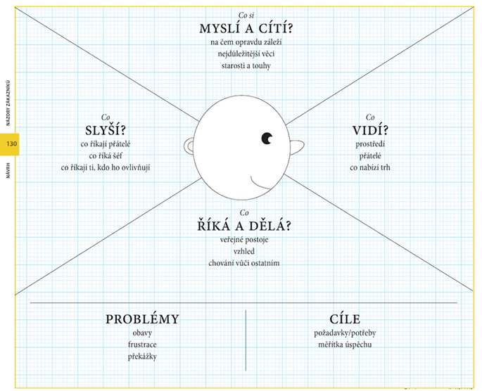
Mapa empatie
PROJEKTOVÝ MANANAGEMENT PEM SU OPF

Slide 5
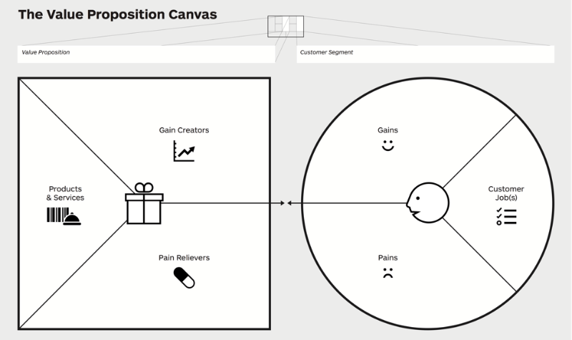
Hodnotový Canvas
PROJEKTOVÝ MANANAGEMENT PEM SU OPF

Slide 6
Příklad – tabulka akceptačních kritérií 3.7
PROJEKTOVÝ MANANAGEMENT PEM SU OPF

Slide 7
Příklad - Canvas
PROJEKTOVÝ MANANAGEMENT PEM SU OPF
1. Zákazník
• ideální zákazník je muž/žena od 20-40 let sportovec, ale tento závod je určen pro všechny věkové kategorie
2. Produkt
• Výrobek/služba – nabízíme strávený den při závodu ve městě Karviná
• Úleva od trápení zákazník má možnost absolvovat běh, závod, vybít si energii, adrenalin
• Benefity/zlepšení: zlepšení města (větší zájem o město), ekonomická situace
jde nahoru, zdravý životní styl závodníka

Slide 8

PROJEKTOVÝ MANAGEMENT PEM SU OPF
Děkuji za pozornost.
Děkuji vám za pozornost, přeji příjemný den.

